Slide 1

원샷
컴퓨터공학 종합설계2 진행사항
유영현(2016112181)
조성운(2018113338)

Slide 2
Part 1
목차
1
선정 주제 및 개요
2
선행 연구 및 모델
3
추후 계획

Slide 3
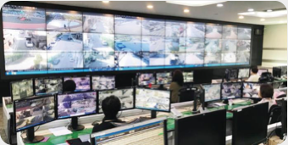
Part 1
선정 주제
인공지능을 이용한 유치장 행동 인식 분석
Notes:
선정 주제 인공지능을 이용한 유치장 행동 인식 분석으로…
유치장 내부에서 자해행위를 하는 사람이 있으면 바로 탐지할 수 있게 하는 모델

Slide 4
Part 1
주제 개요
유치장 내 유치인의 피해 및 돌발 상황 발생
인력의 한계로 유치인의 상태를 매 순간 확인하기 어려움
CCTV의 영상 데이터를 이용하여 이상 징후 감지를 감지하는 기술 필요
Notes:
자해 행위 탐지 모델이 필요한 이유는
유치장 안 에서 피해 및 돌발 상황이 발생할 수 있는데
인력을 통해 사람들이 항상 감시하는 것은 현실적으로 어렵다
CCTV를 통해서 알고리즘으로 유치장 내 이상 징후를 감지하는 기술이 필요하다
이를 구현하기 위해서 사용할 Baseline모델을 찾음
정상인지 비정상인지 탐지하는 모델로

Slide 5
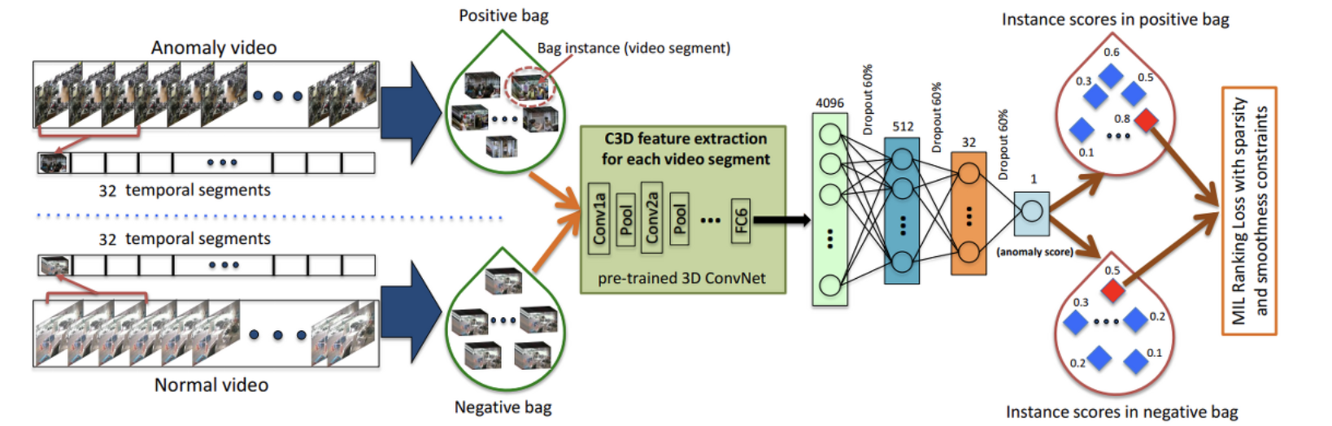
Part 2
CNN 기반 Network
C3D
3D Convolution Networks 활용한 영상 데이터에 지도학습 방식으로 훈련한 모델
Notes:
3D Convolution Networks를 영상 데이터에 지도학습 방식으로 훈련한 모델

Slide 6
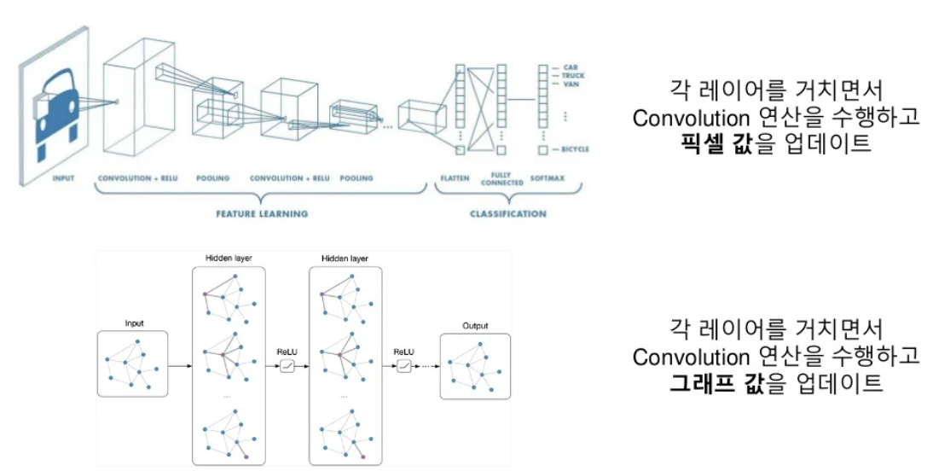
Part 2
GCN 기반 Network
GCN
ST-GCN
GAT(Graph Attention Netowkr)
Notes:
그래프 모델의 GCN을 기반으로한 모델

Slide 7
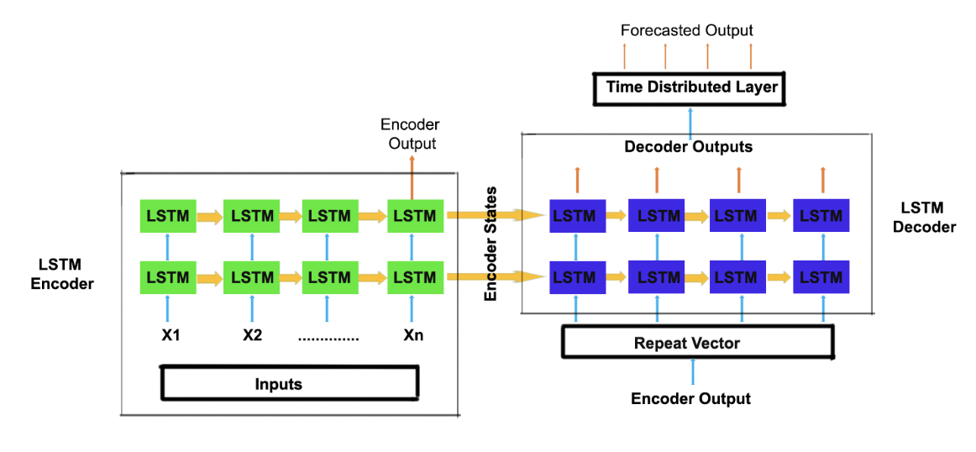
Part 2
AE, VAE 기반 Network
LSTM-AE
Autoencoder 네트워크의 셀을 LSTM 셀로 대체
Notes:
추가적으로 Auto Encoder, Variational Auto Encoder

Slide 8
Part 2
관련 모델
CNN 기반 Network
C3D
GCN 기반 Network
GCN
ST-GCN
GAT(Graph Attention Network)
AE, VAE 기반 Network
LSTM-AE
BaseLine 모델 선정

Slide 9
Part 2
적용 기술
추가 방법론
Transfer Learning
Self-Supervised Learning
Zero-shot Learning
Etc..
모델 성능 개선
Notes:
현상황의 한계점 또는 문제점
데이터셋 적음
추가적인 정확도 개선
이런 한계점을 적용기술로 풀어나갈거다

Slide 10
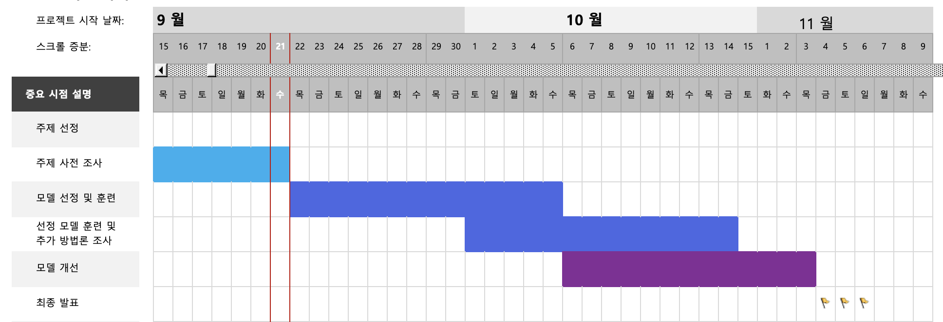
Part 3
추후 일정

